Slide 1
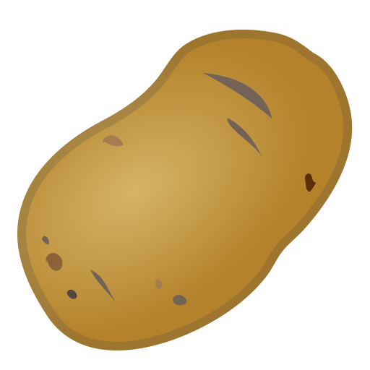
Rotten potatoes
Projet de site communautaire de reviews de jeux vidéos

Slide 2
Sommaire
Présentation du projet
Conception générale
Maquette
Fonctionnalités détaillées
À venir

Slide 3



Slide 4
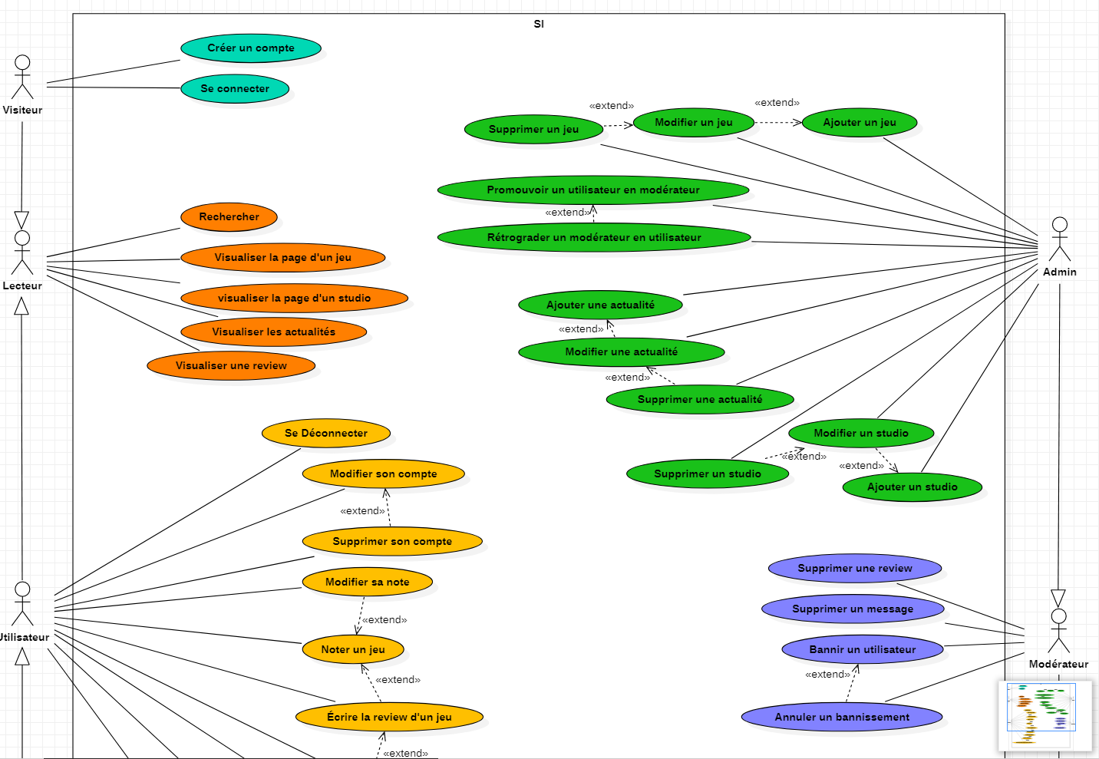

Slide 5
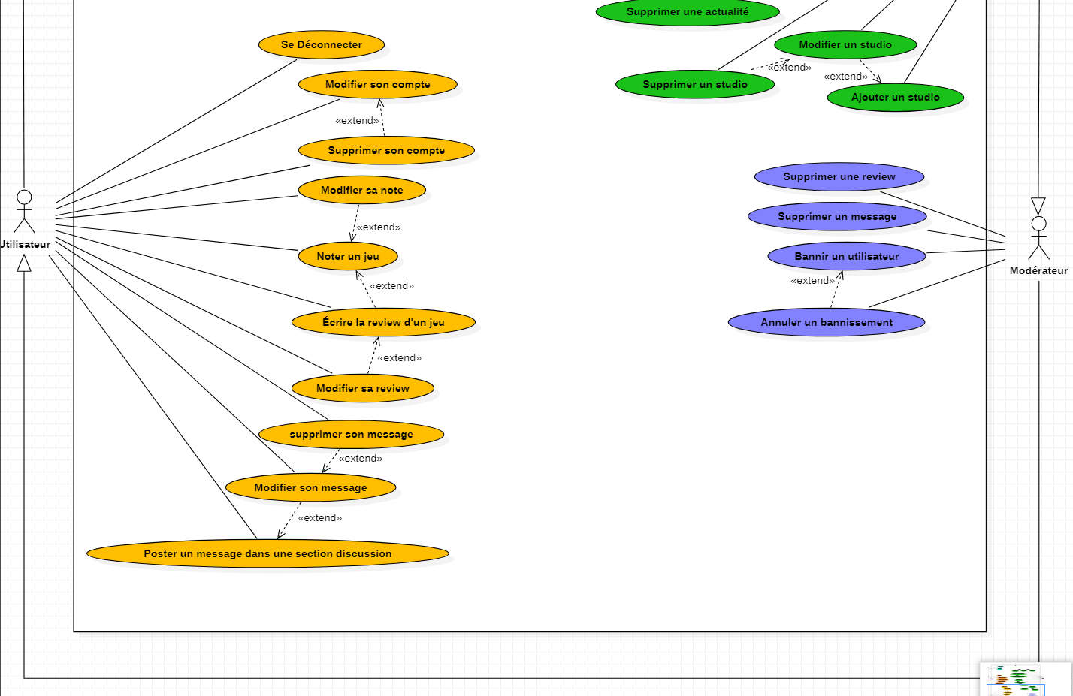

Slide 6
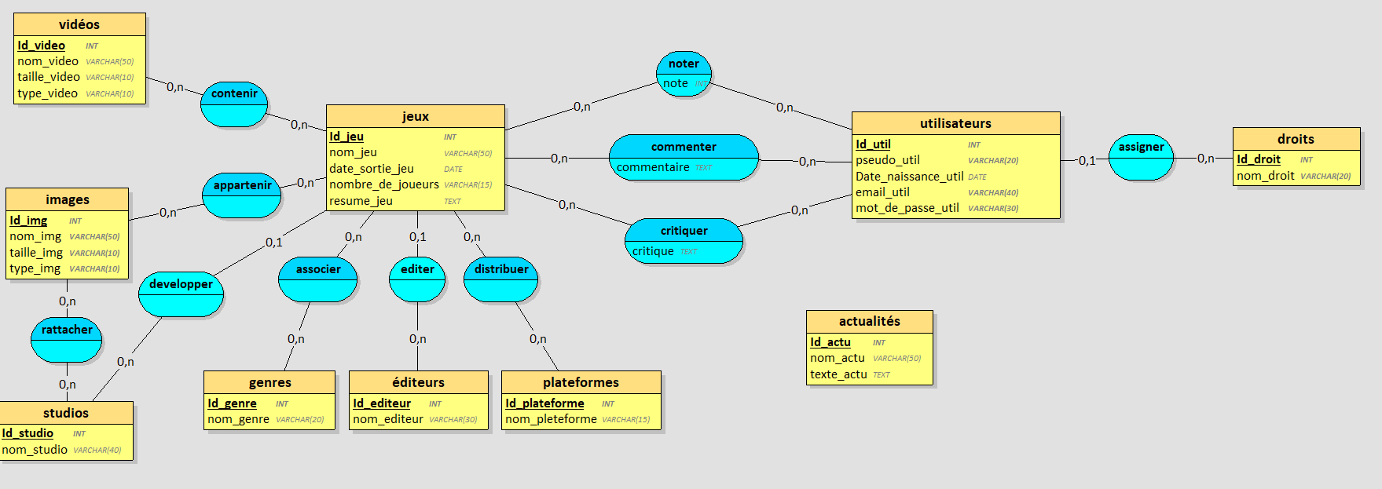
MCD

Slide 7
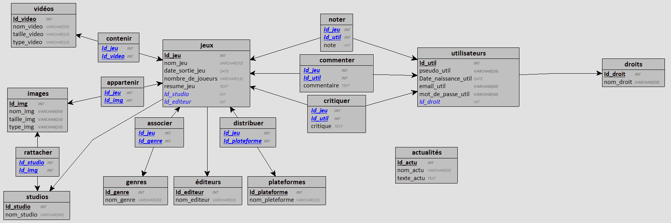
MLD

Slide 8
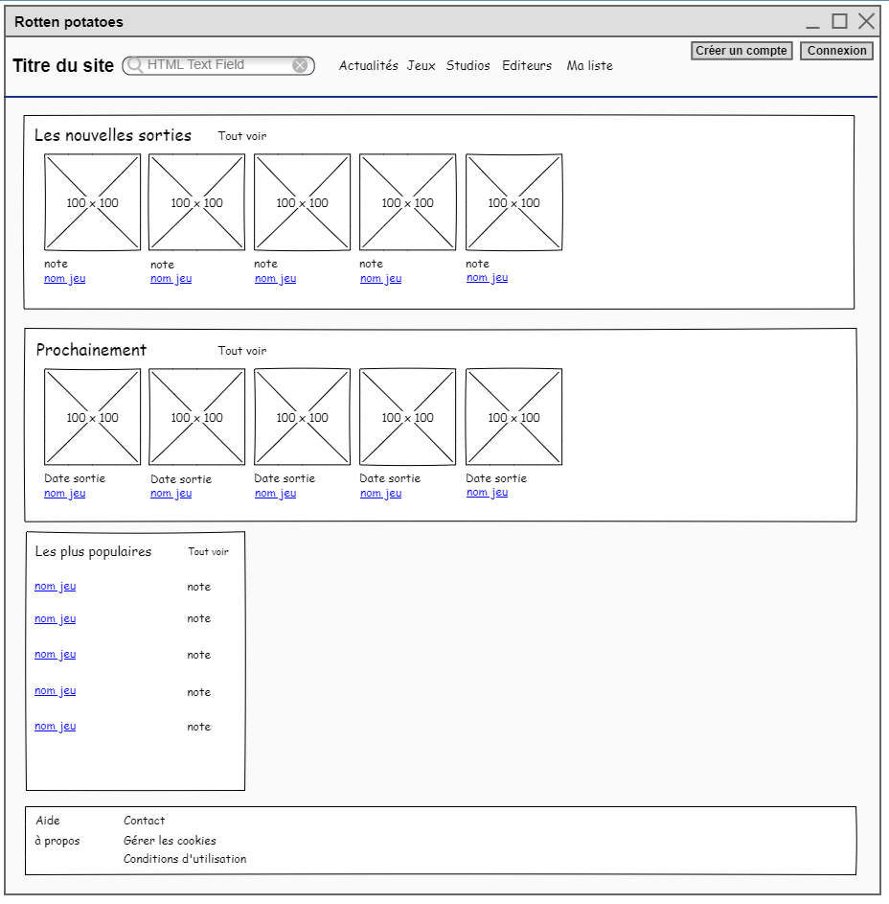

Slide 9
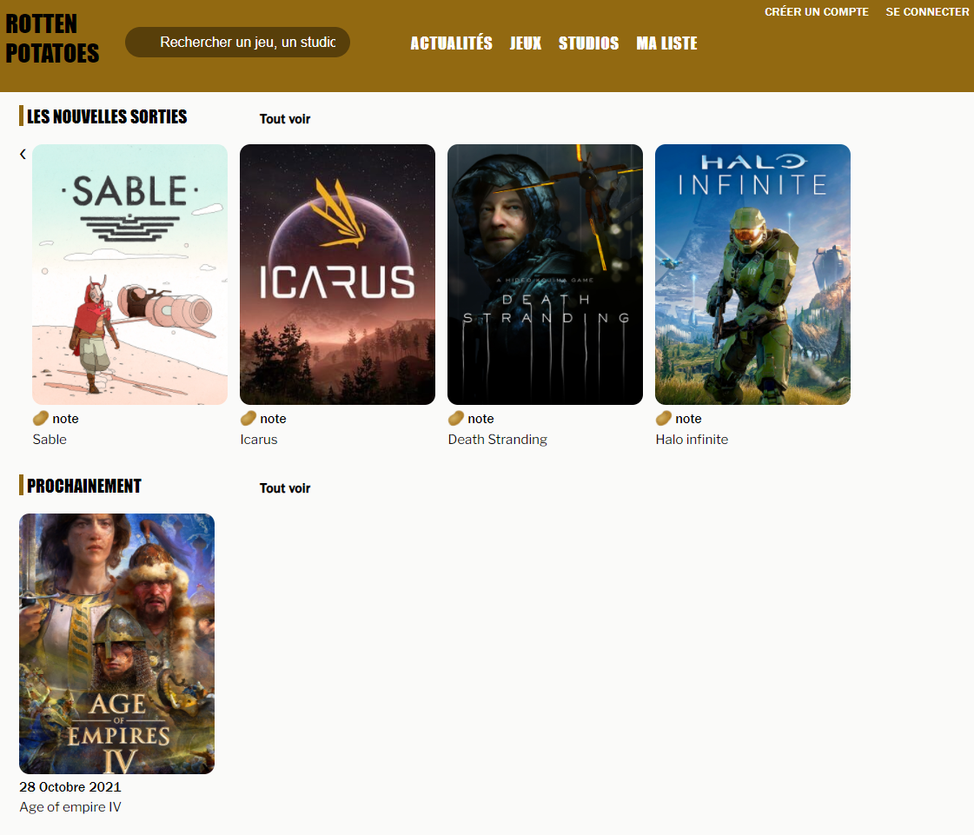

Slide 10
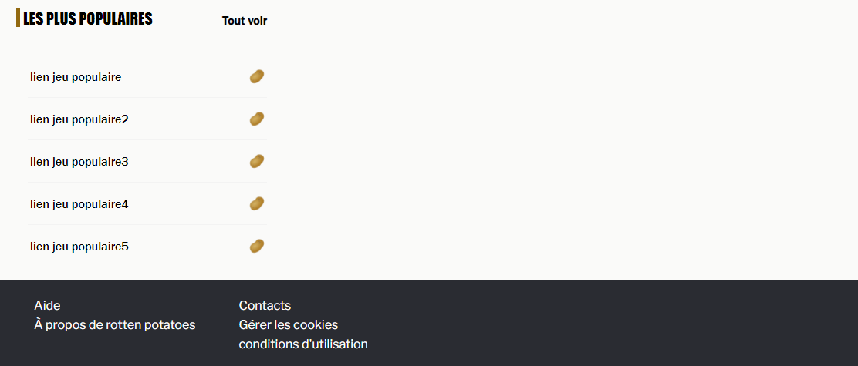

Slide 11
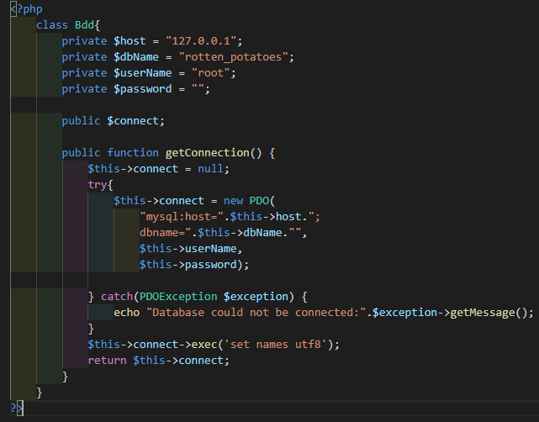
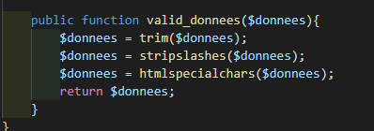
Les utilitaires
Connexion à la BDD
Fonction sécurité

Slide 12
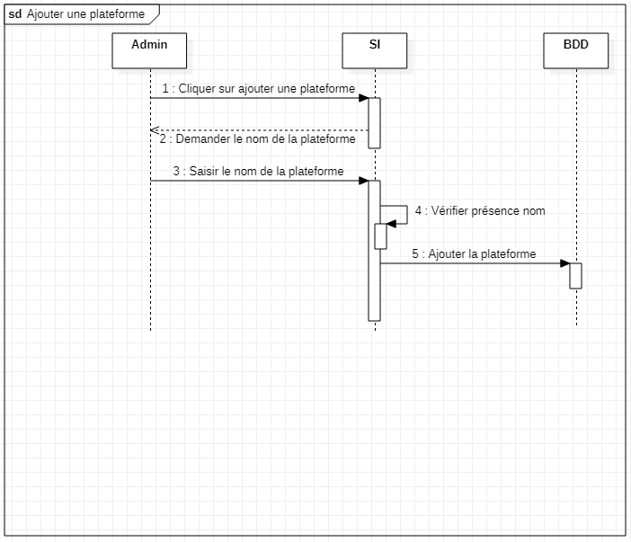
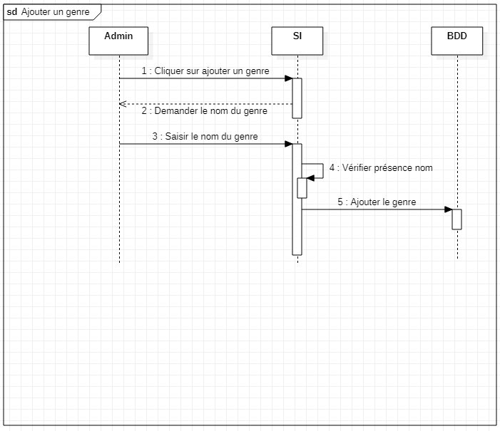

Ajouter une plateforme ou un genre de jeu

Slide 13
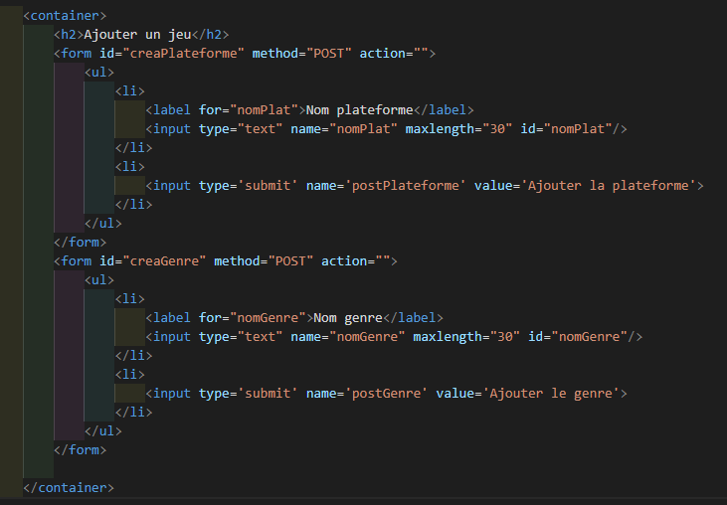
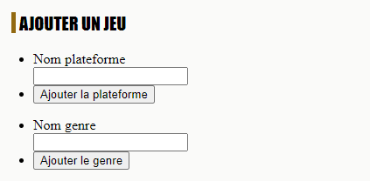
Ajouter une plateforme ou un genre de jeu
View

Slide 14
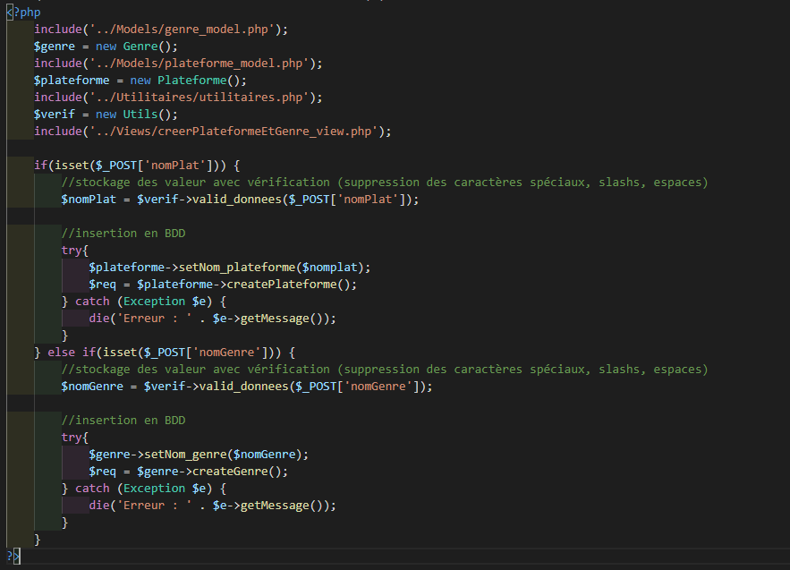
Controller :

Slide 15
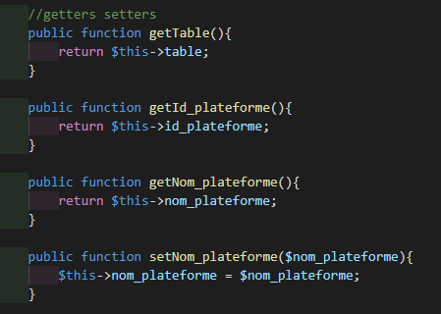
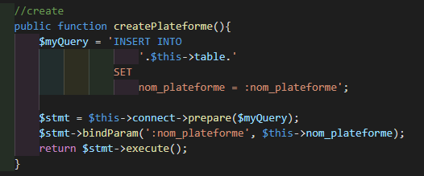
Plateforme_model

Slide 16
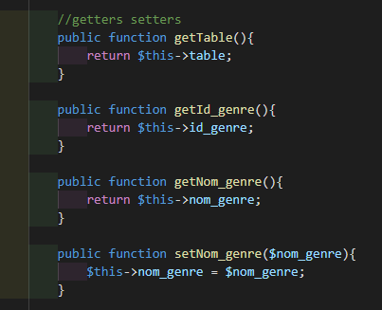
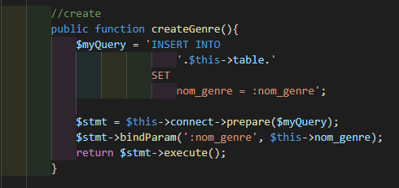
genre_model

Slide 17
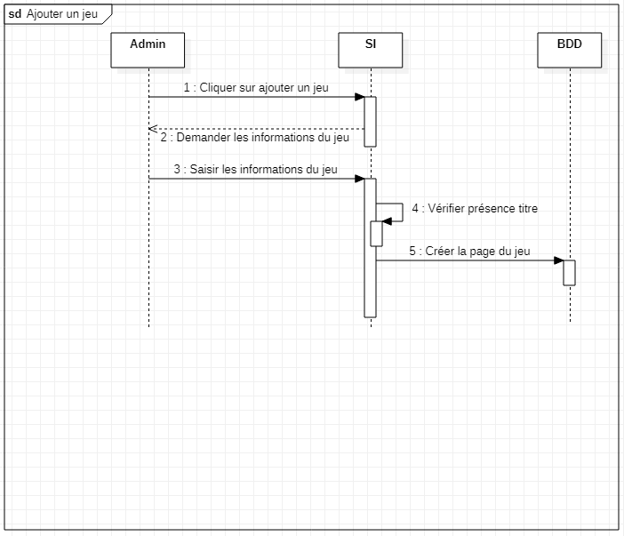
Ajouter un jeu

Slide 18
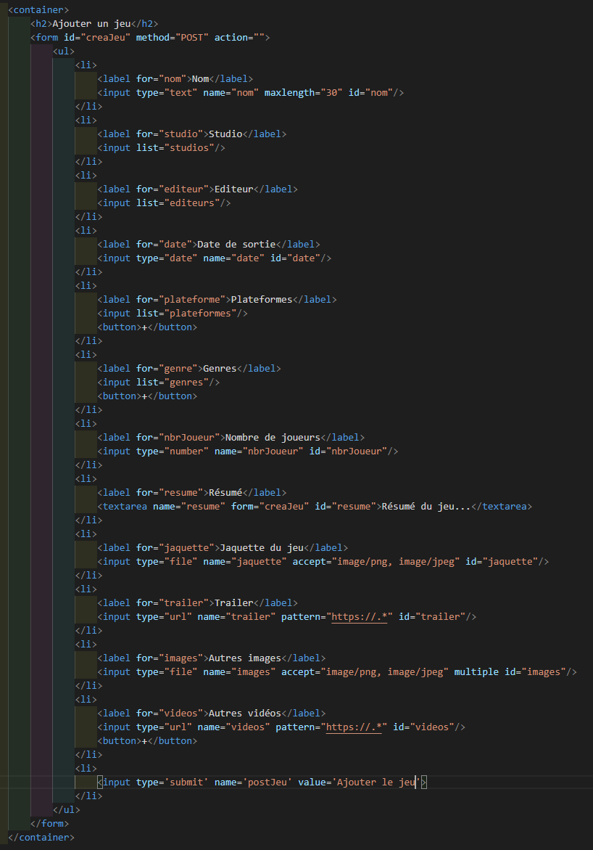
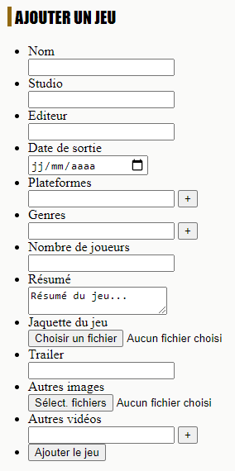
Ajouter un jeu
View

Slide 19
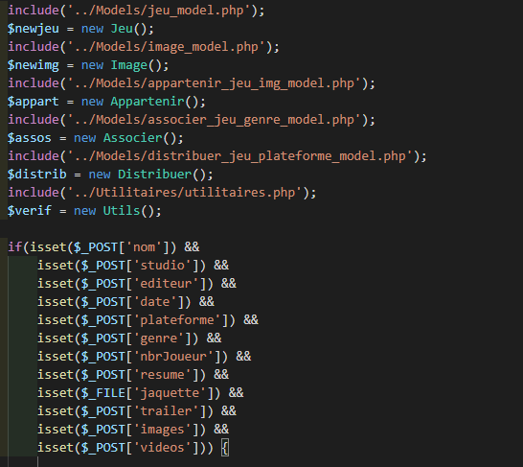
Controller :

Slide 20
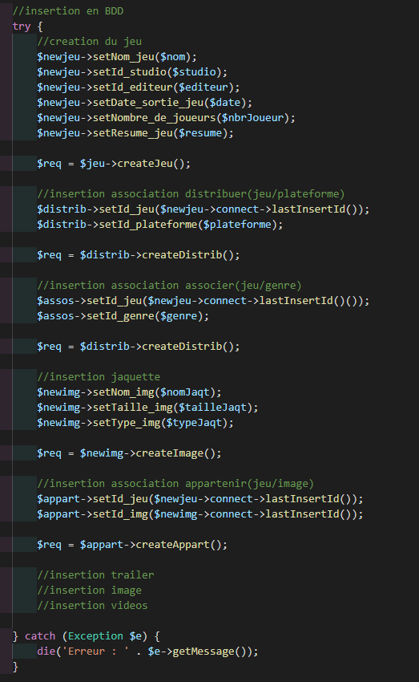
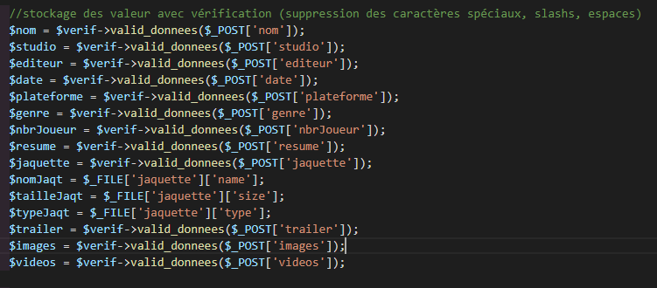
Controller :

Slide 21
À venir
Création de compte utilisateur et connexion
Affichage des jeux
Notation et critique avec modification possible pour les utilisateurs
Breakpoint pour interface mobile

